Slide 1
Kultuuripärandi digiteerimise rakenduskava 2015-2020
Hetkeseis ja plaanid
Raivo Ruusalepp
DKN töörühma liige
3.03.2015

Slide 2
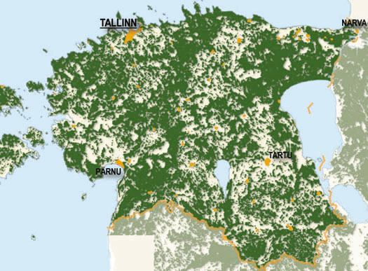
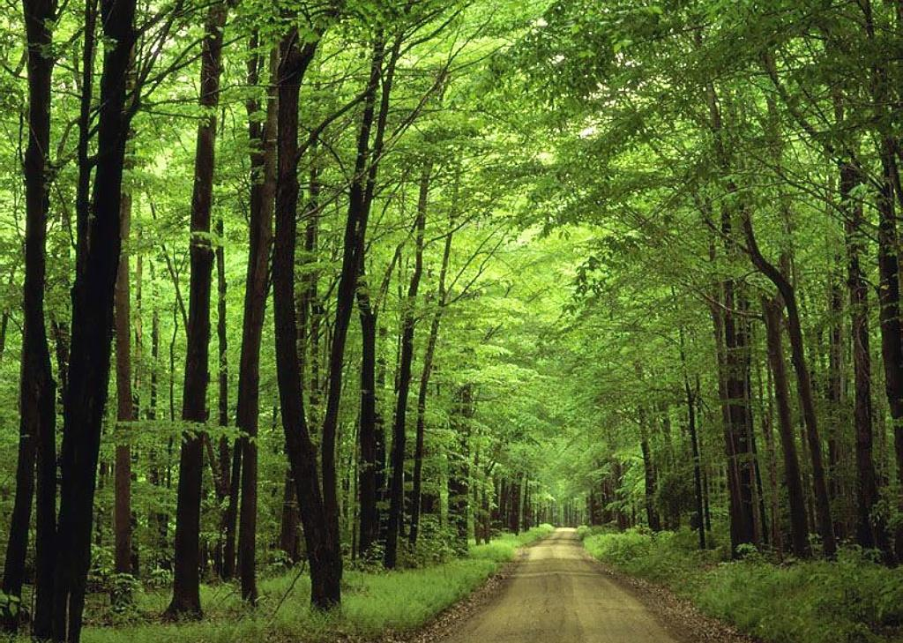
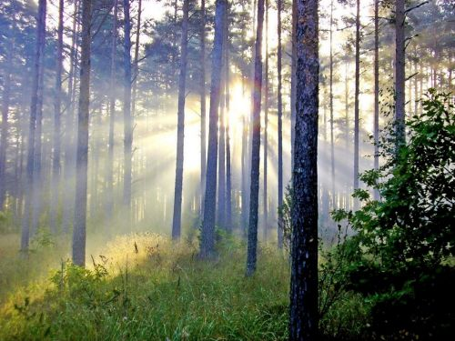
Kultuuripärand ≈ mets

Slide 3
Valdkondlikud tegevuskavad -> roadmap
Dokumendipärand
Esemepärand
Filmipärand
Fotopärand
Kunstipärand
Trükipärand
Detsembris 2014 said kokku üheks tekstiks „Kultuuripärandi digimise rakenduskava 2015-2020“ (91 lk)
Valmimas lühikokkuvõte, millega Kultuuri-ministeerium saab teisi ministeeriume kaasata

Slide 4
Eesti kultuurilugu = 900M klikki / klõpsu

Slide 5
Digiteerimise tegevuskava kokkuvõtlikult
Digitaalselt saab kättesaadavaks kolmandik eesti kultuuripärandist
Avaandmetena saab kättesaadavaks info 1,3 miljoni pärandi objekti kohta
Koostöös partneritega lisame kultuuripärandi passiivse tarbimise võimalustele aktiivse taaskasutuse ja töötlemise võimalused
Lahendame loodud digitaalse pärandi arhiveerimise ja pikaajalise säilitamise konsolideeritud teenustena

Slide 6
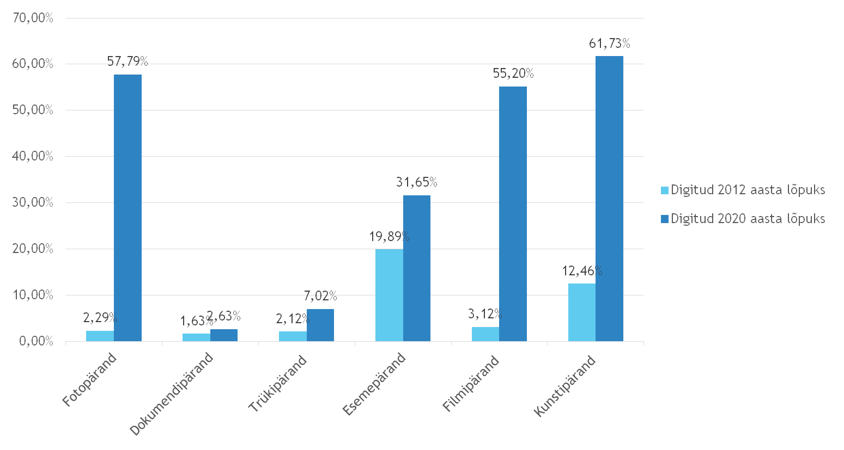
Digiteeritud mahud praegu ja eesmärgid kuni 2020
Digiteerimise kava kokkuvõtlikult

Slide 7
Mida rakenduskava raames ära teeme?
Loome kriitilise massi digitaalset sisu kultuuripärandi valdkondades, et tuua uued kasutajad, s.h. andmekaeve, pärandini
  Kogu eesti teaduskirjandus
  Ärkamisaja ja omariikluse sünni dokumendid
  80% filmipärandist
  Läbilõige kogu eesti kunstiajaloost
  Pool eesti fotopärandist
  Kolmandik Eesti muuseumide esemetest

Slide 8
Mida rakenduskava raames ära teeme?
Ühendame digiteeritud kollektsioonid sihtrühmi teenindavate keskkondadega
  Hariduspilv
  e-Varamu jt. portaalid
  Europeana
  Andmekaeve lahendused teadustöö eesmärgil
  Linkandmete lahendused
Loome uusi kasutusvõimalusi
  Ärilahendused, e-teenused, tasulised teenused
  Teenusettevõtete väärtusahelatesse sisenemine
  Litsentside ostmise võimalused

Slide 9
Mida rakenduskava raames ära teeme?
Toome info taaskasutusse lisaks valdkondlikele standarditele ka avaandmetena
  Valdkondade kesksed portaalid (AIS, MuIS, DIGAR, jt.) omavad või saavad avaandmete publitseerimise liidese ja linkandmete suutlikkuse
Vähendame autoriõigustega seotud piirangute mõju digiteeritud sisu kasutamisele:
  Ostame vabakasutuse õigused autoritelt välja
  Loome riskifonde autoritasude maksmiseks tagant järgi
  Propageerime vabakasutust

Slide 10
Mida rakenduskava raames ära teeme?
Korraldame loodud digisisu arhiveerimise ja pikaajalise säilitamise kuluefektiivsete kesksete lahenduste abil:
  MuIS digihoidla
  Rahvustrükise digitaalarhiiv Digar
  Rahvusarhiivi digitaalarhiiv
  ERR
  ....

Slide 11
Mis see kõik maksma läheb?
Konserveerimine ja ettevalmistus – 1,68M €
Digiteerimine – 5,43M €
Kirjeldamine – 1,27M €
Järeltöötlus – 827K €
Arhiveerimine – 275K €
Kettaruum/magnetlindid – 876K €
Arhiivide tarkvaraarendus – 450K €
Projektijuhtimine – 762K €

Slide 12
Kust selline raha leida?
SF Meede 12: Haldusvõimekus
12.3 Avalike teenuste pakkumise arendamine
12.3.2 Avalike teenuste koosvõime loomine
Rakendusasutus: MKM
Rakendusüksus: RIA
SF vahendeid: 3M €

Slide 13
Kuidas raha kätte saada?
MKM kuulutab välja taotlusvoorud
  Võimalik, et esimesed juba sellel kuul
Kokku lepitud asutus esitab taotluse, millega digiteeritakse mitme asutuse kogusid
Saab taotleda projektijuhi töötasu
Ülejäänud tegevused tuleb sisse osta hangetega
Abikõlblikud tegevused ja hangete arv on vaja ette kokku leppida

Slide 14
Kokkuvõte
Oma jõududega kuluks mäluasutustel sama koguse kultuuripärandi digiteerimiseks keskmiselt ca 20 aastat (filmi puhul 50 aastat)
Selle ajaga on osa sellest pärandist hävinud või kasutuskõlbmatu
SF vahendeid kõigi rakenduskava plaanide jaoks ei jätku
Olgem leidlikud teiste rahastusallikate leidmisel!

Slide 15
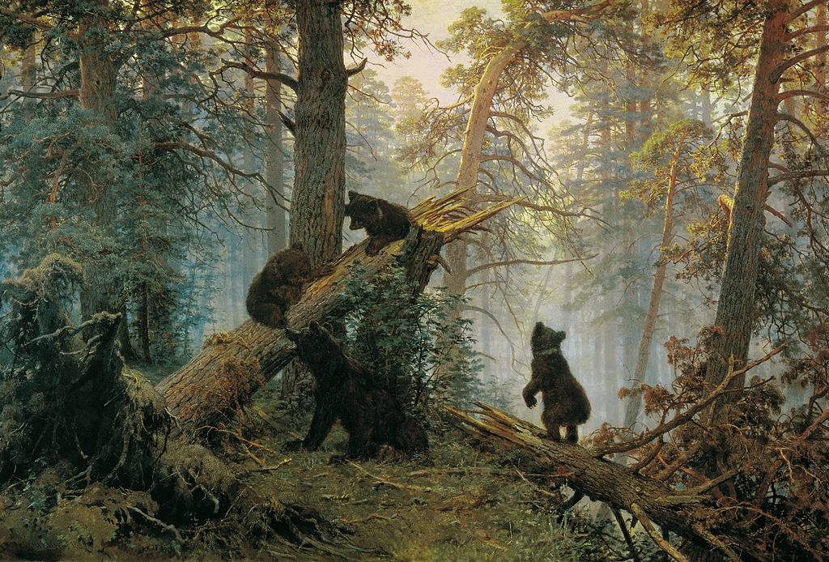
Tule metsa!
ehk
Hakka aktiivseks kultuuri kasutajaks!
http://en.wikipedia.org/wiki/Morning_in_a_Pine_Forest

